Slide 1
La cartilagine delle articolazioni

Slide 2
La cartilagine a livello dell’articolazione sinoviale (cartilagine articolare, di tipo ialino ma senza pericondrio) ha la funzione di sopportare il carico dello scheletro e di permettere il movimento di un osso rispetto ad un altro senza eccessivo attrito

Slide 4
Nutrizione della cartilagine articolare
Nutrizione liquido sinoviale Lubrificazione
Superficie resistente al carico, priva di vasi
Nutrizione dal midollo bloccata dallo strato mineralizzato

Slide 5
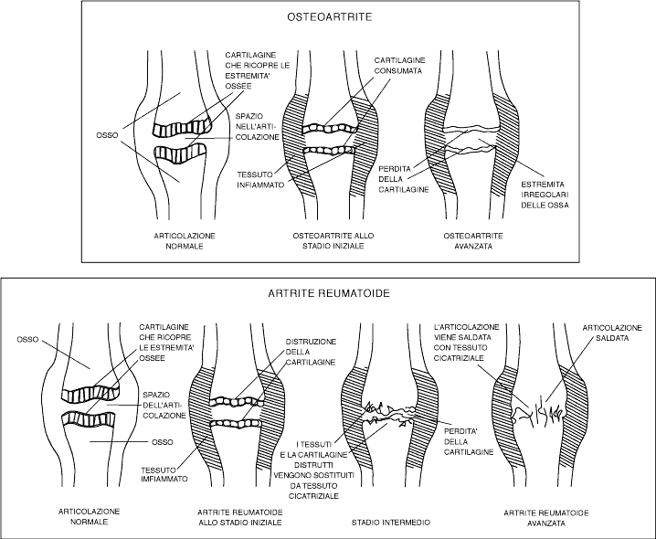

Slide 6
I dischi intervertebrali

Slide 7
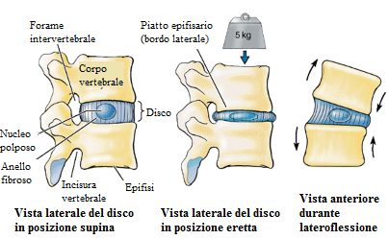
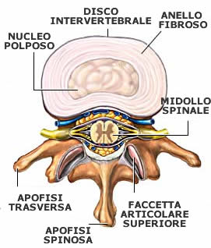
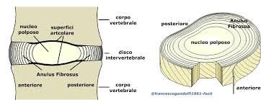
L’orientamento delle fibre collagene varia da uno strato all’altro

Slide 8
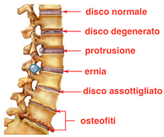
Discopatie degenerative

Slide 9
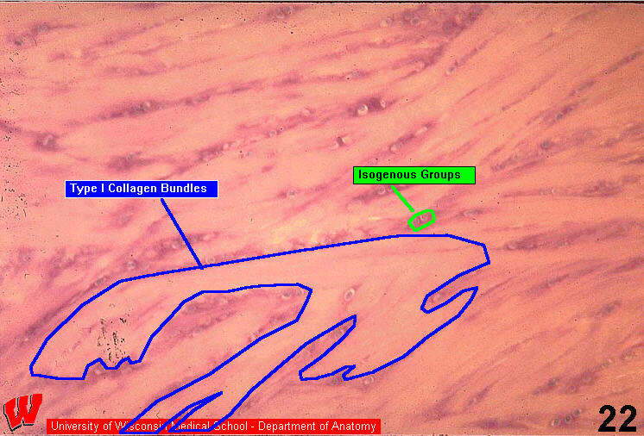
Condrociti
Fibre collagene

Slide 10
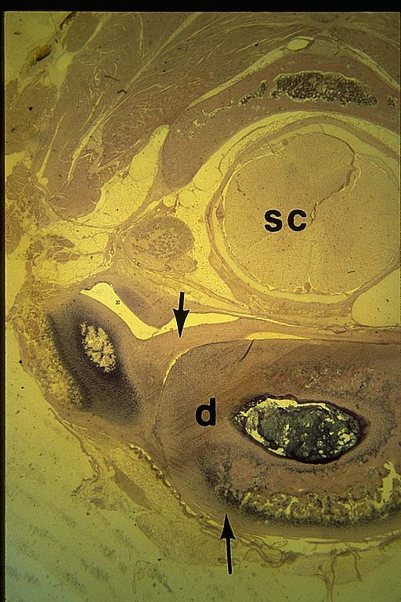
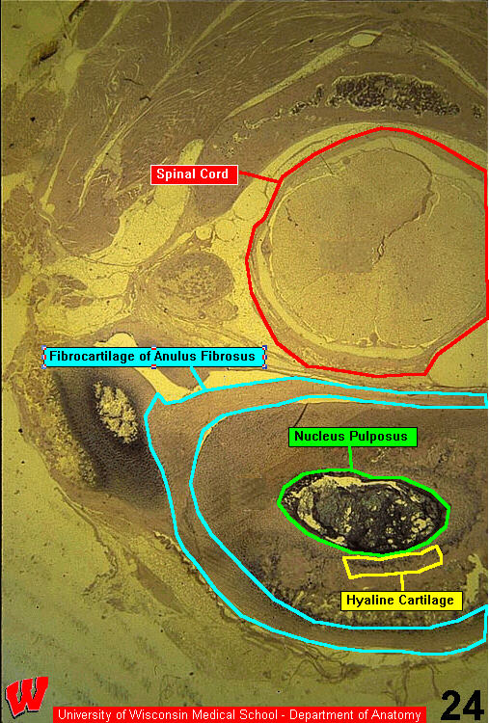

Slide 11
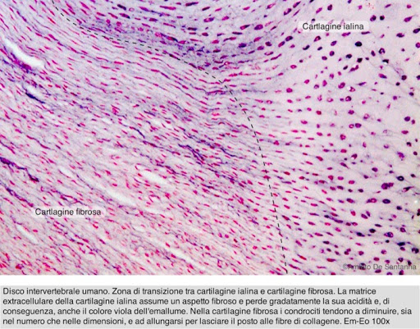
Cartilagine fibrosa

Slide 12
